Slide 1
Expedíció
Készítette: Jáger Kristóf

Slide 2
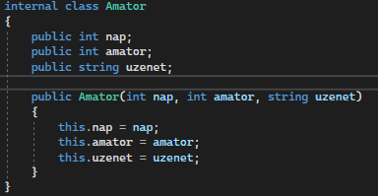

Txt fájlban lévő adatok deklarálása
Példaüzenet:

Slide 3
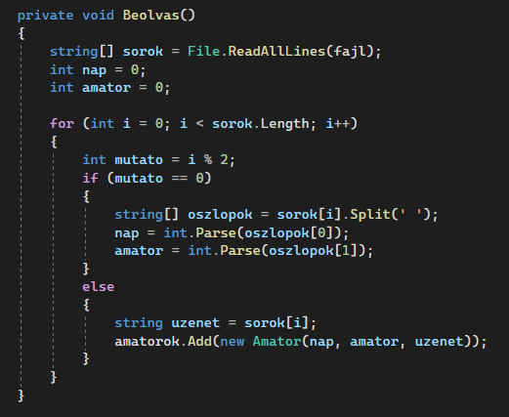
Beolvasás

Slide 4
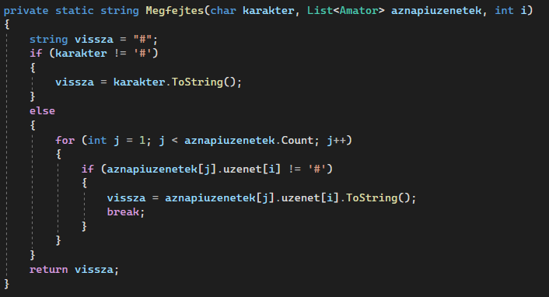
# karakterek kifejtése

Slide 5
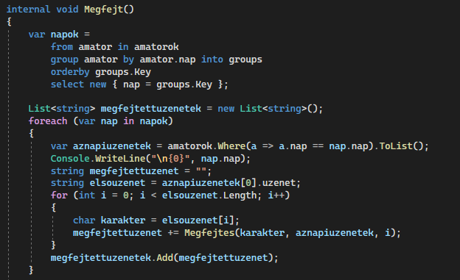
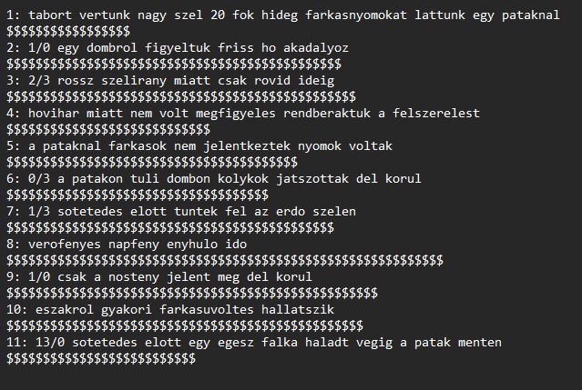
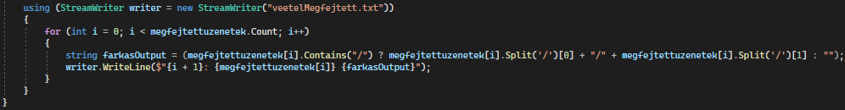
Kódolt szöveg megfejtése

Slide 6
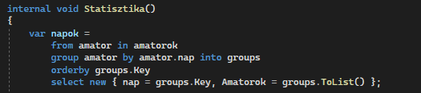
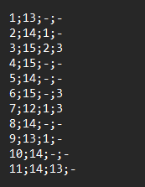
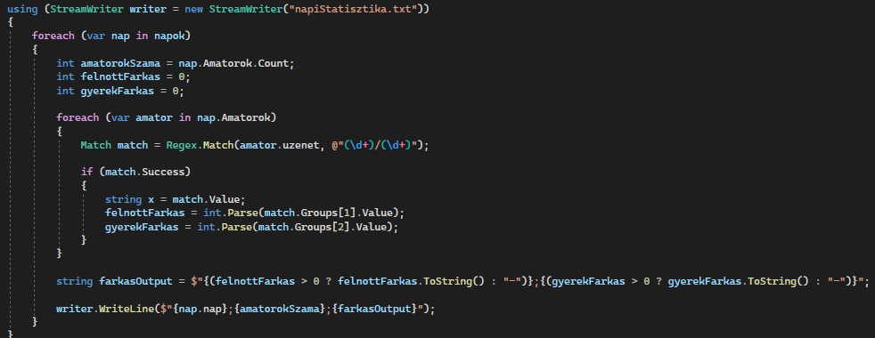
Statisztika kiírása egy .txt fájlba

Slide 7
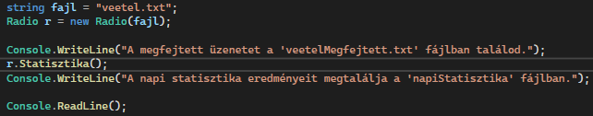
Program osztályban lévő kiírások

Slide 8
Köszönöm a figyelmet!
👨‍💻

